Slide 1
“A CHANCE TO TEACHERS TO UNWRAP THE PACKAGES OF THE GIFTED”
Bütünleştirici Eğitim İçin Özel Eğitim Hizmetlerinin Kalitesinin Arttırılması (IQSES)
Hibe Programı

Slide 2
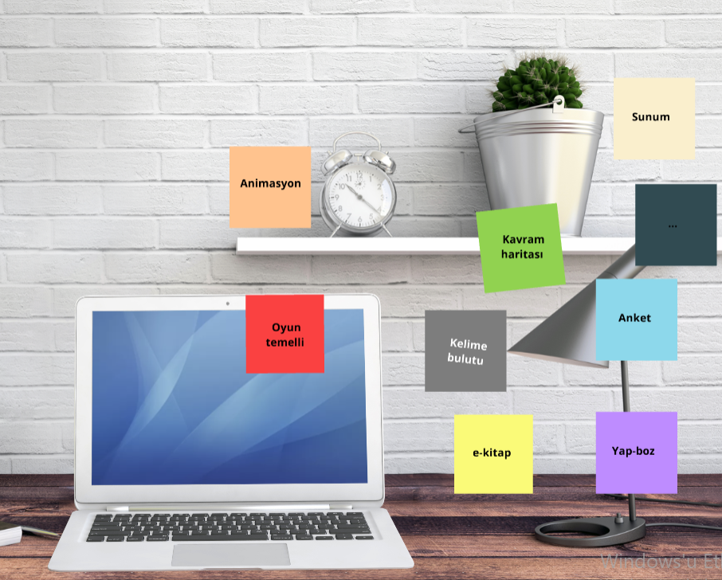
ÖĞRETİM TEKNOLOJİLERİ
WEB 2.0 ARAÇLARI ve YAPAY ZEKA

Slide 3
SUNUM ARAÇLARI

Slide 4
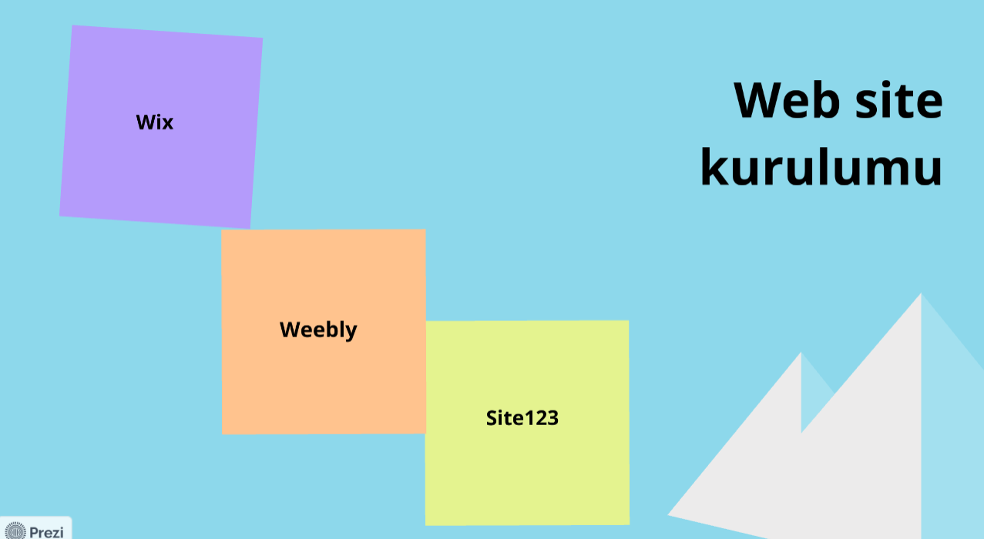

Slide 5
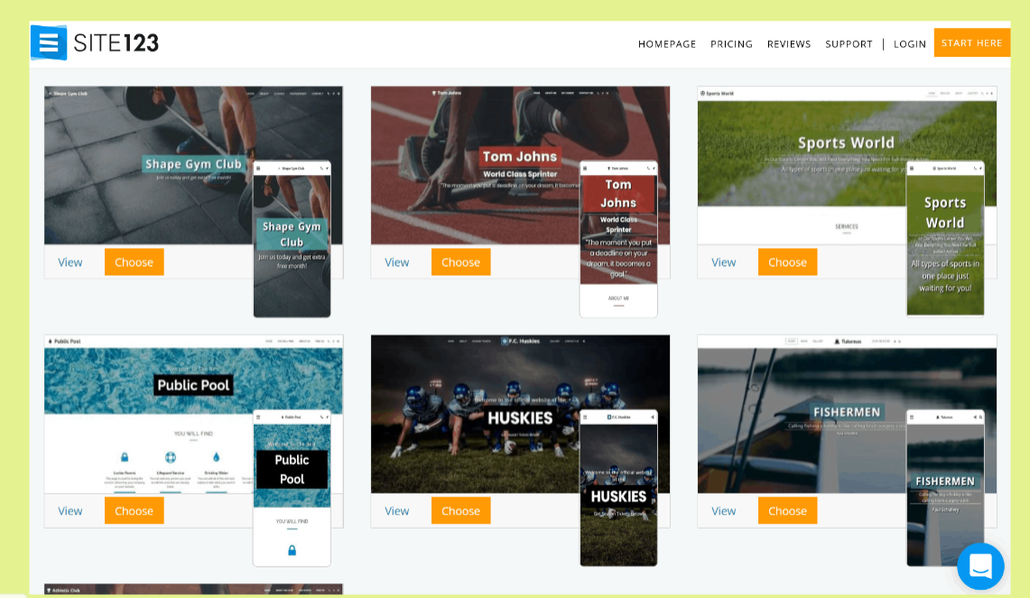

Slide 6
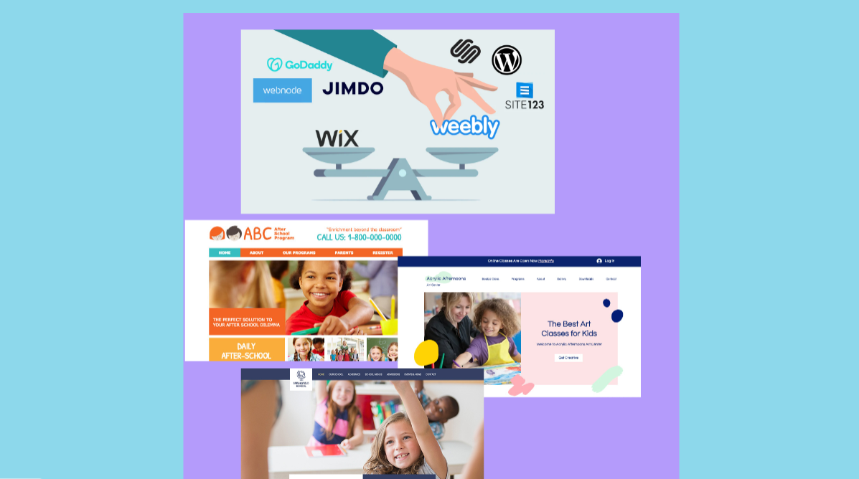
WİX SİTE

Slide 7
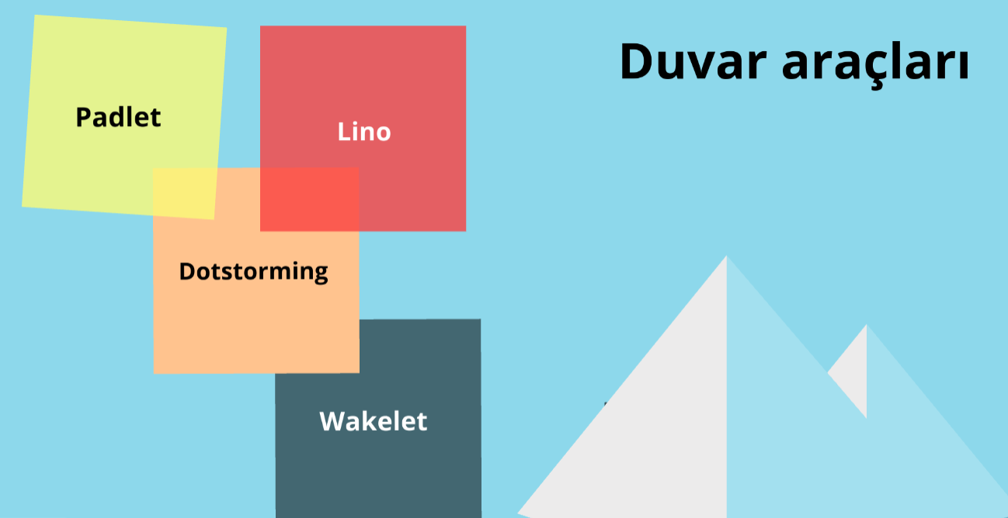

Slide 8
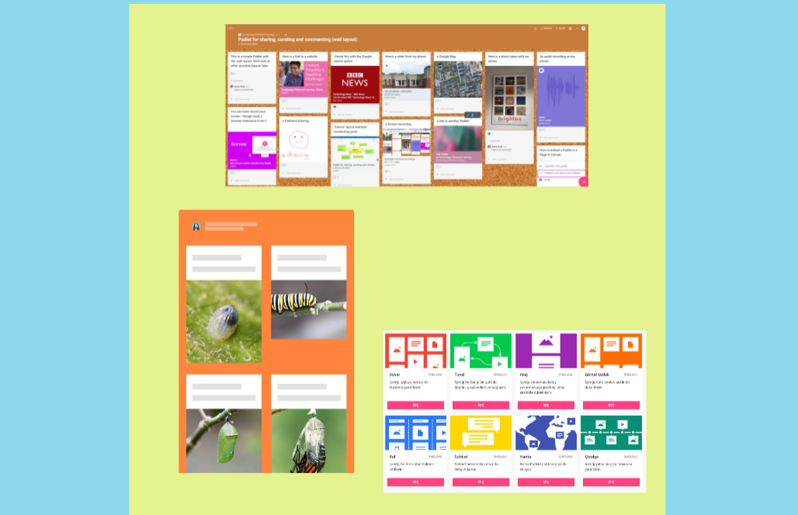
Padlet (en yaygın)

Slide 9
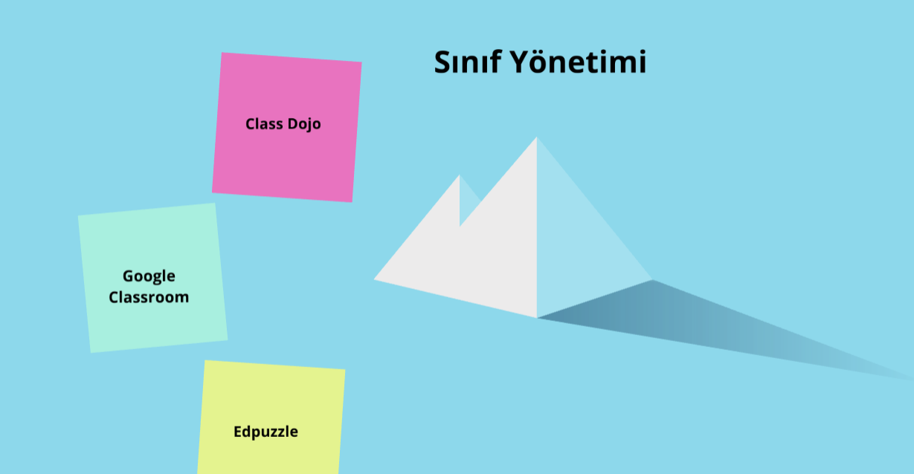

Slide 10
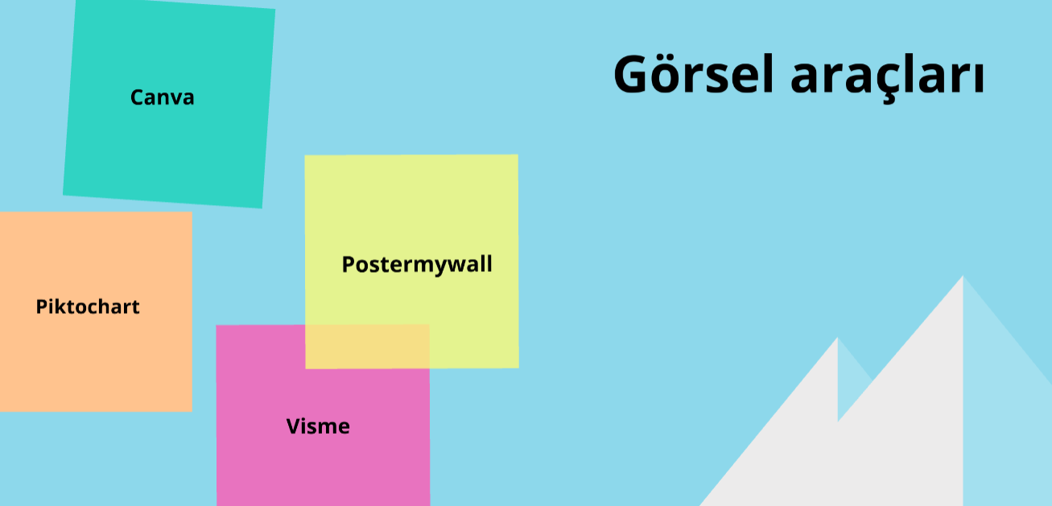

Slide 11
(en yaygın kullanılan araç)

Slide 12
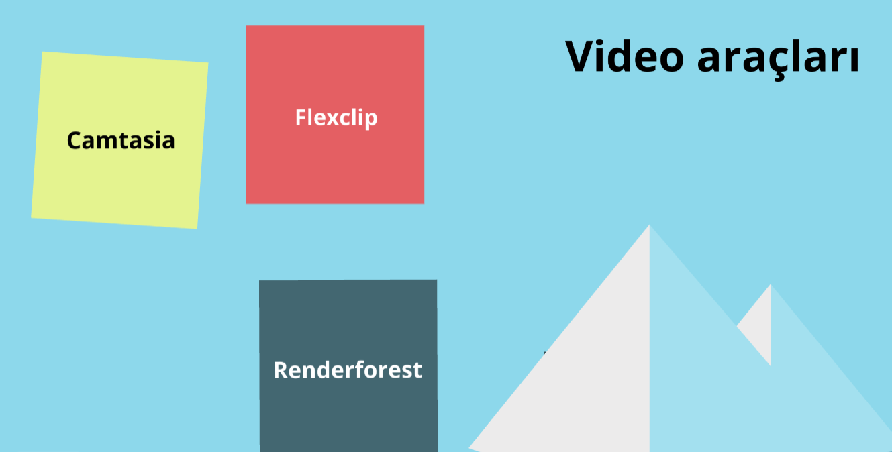

Slide 14
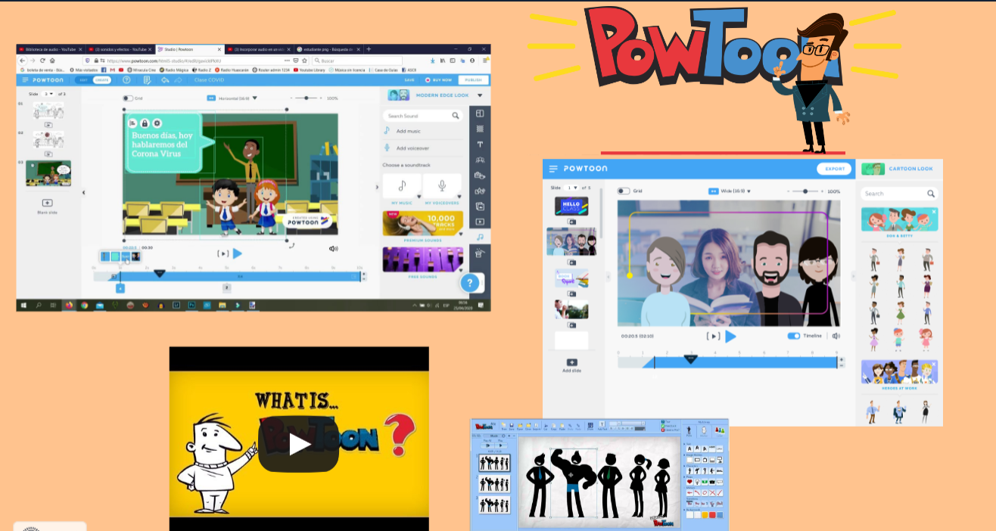

Slide 17
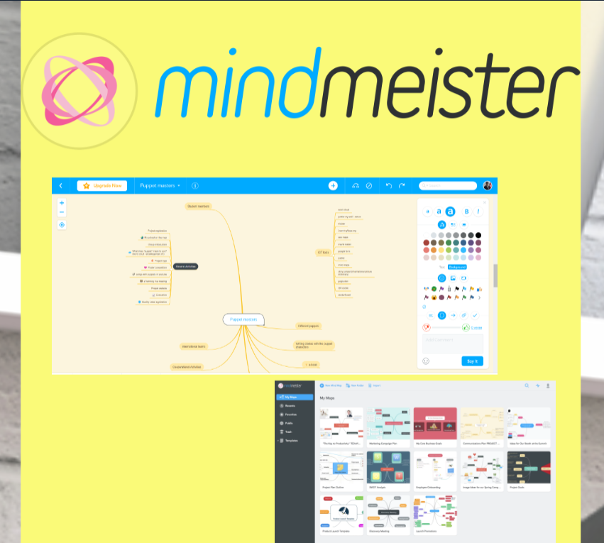

Slide 24
YAPAY ZEKA (Chatbot Teknolojisi-Soru cevap)

Slide 25
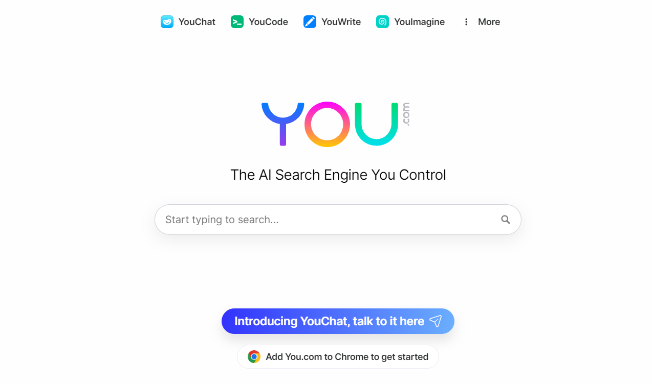
YAPAY ZEKA (Chatbot)

Slide 26
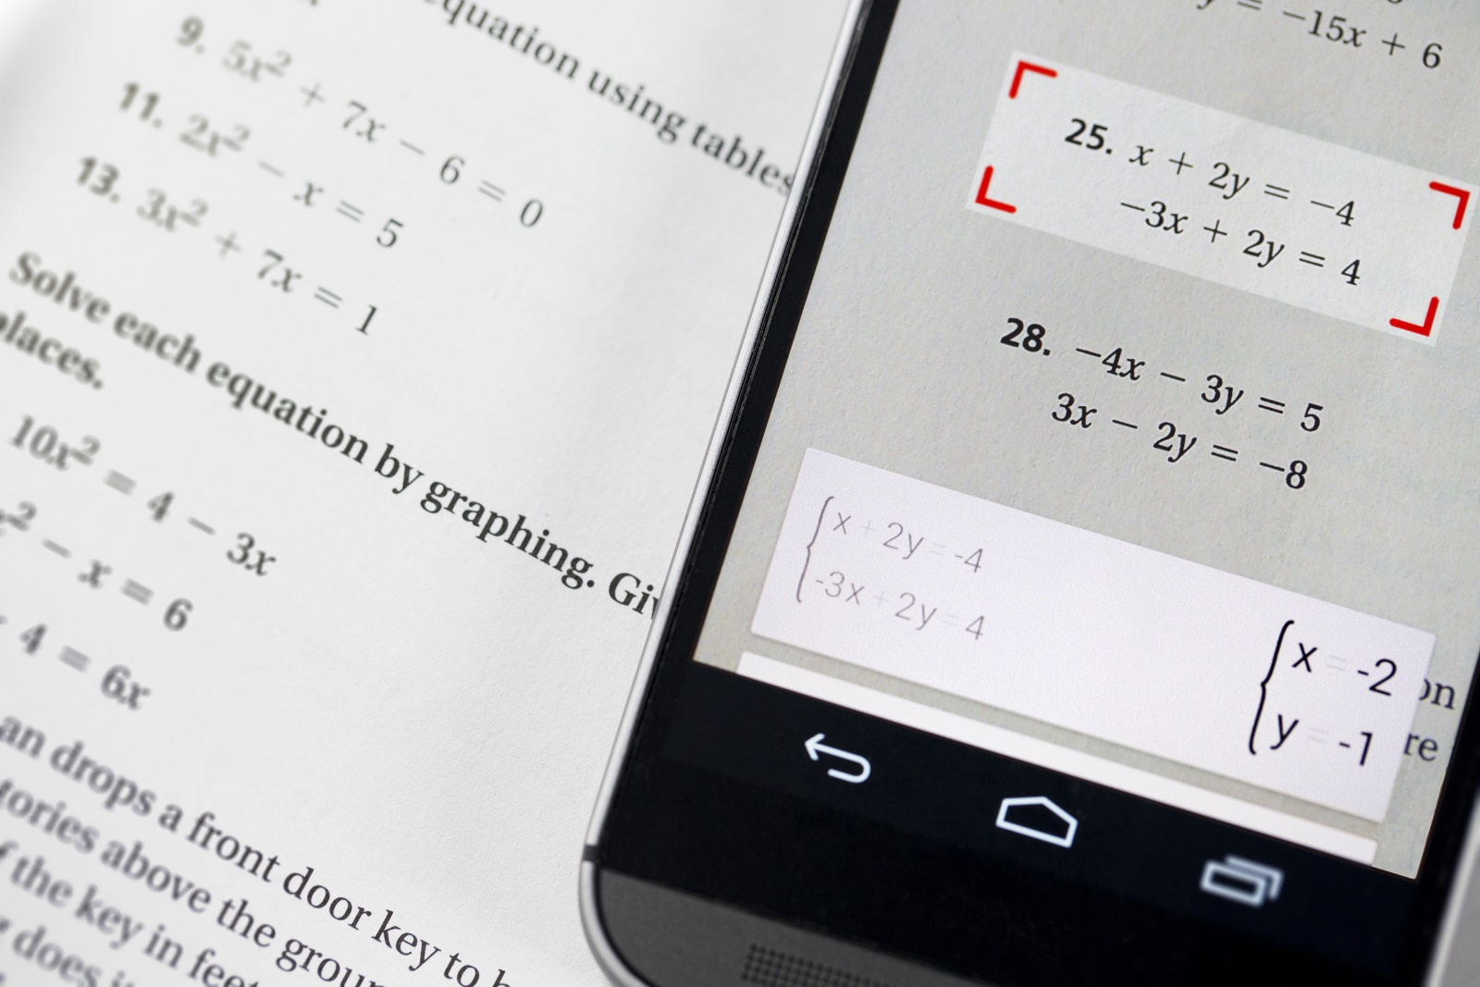
YAPAY ZEKA (Photomath)

Slide 27
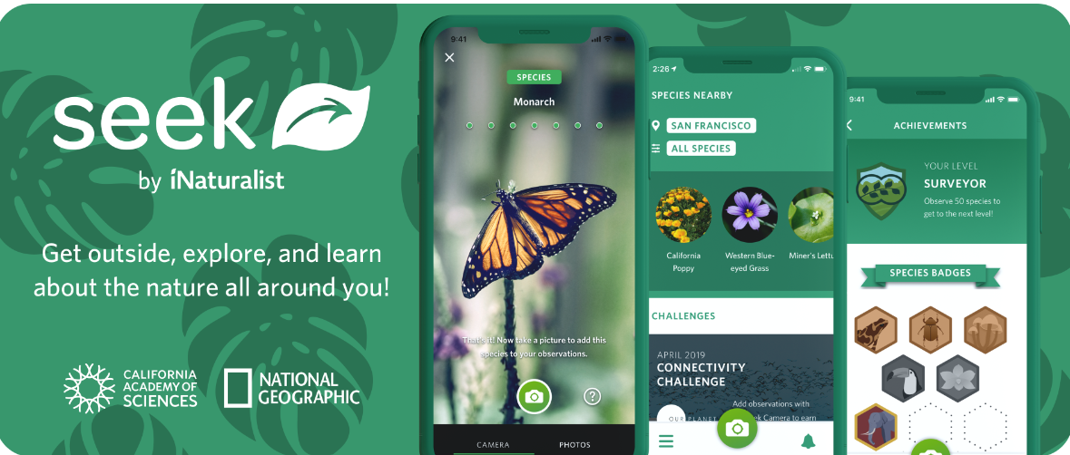
YAPAY ZEKA (Canlı Türlerini Tanır)

Slide 28
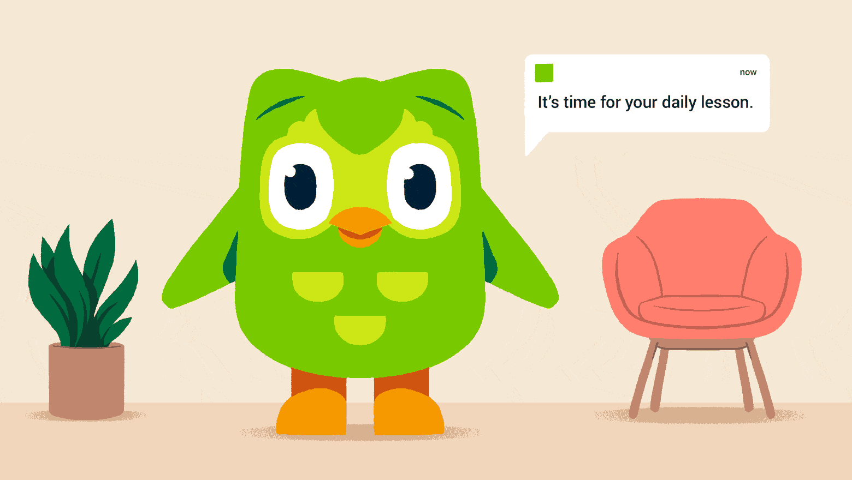
YAPAY ZEKA (İngilizce öğretiyor-hıza göre)

Slide 29
YAPAY ZEKA (Müzik besteleri yapabiliyor)

Slide 30
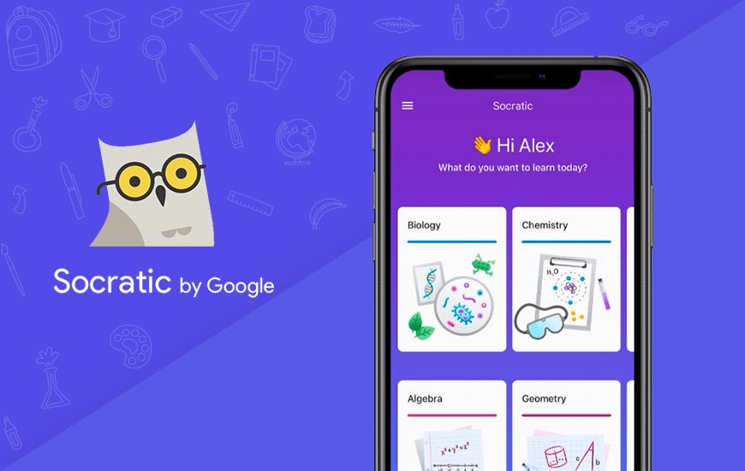
YAPAY ZEKA
(Socratic-Resim çekilen tüm derslerle ilgili bilgiler veriyor)

Slide 31
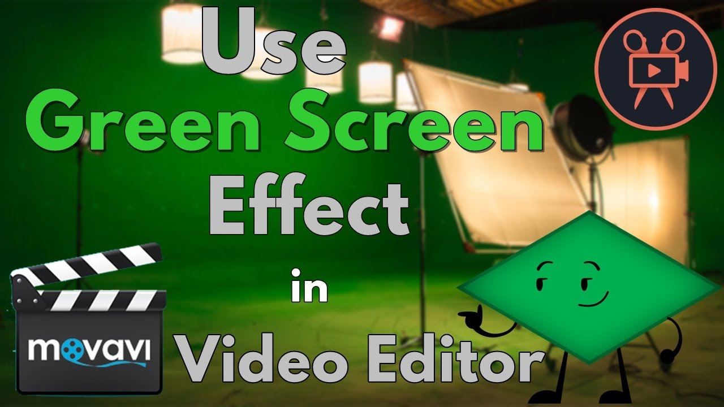

Slide 32
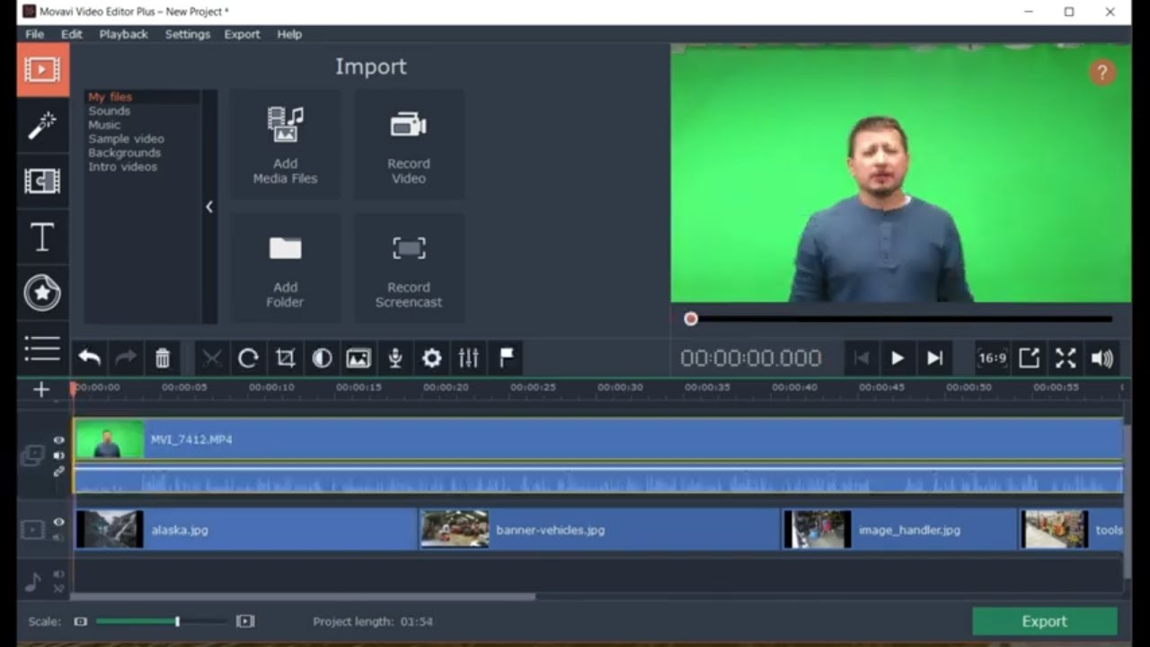

Slide 33
Hazırlayan: Bekir SEVİNÇ
Bilişim Teknolojileri Öğretmeni

